Slide 1
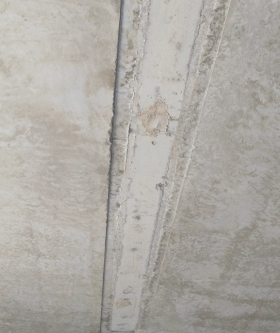
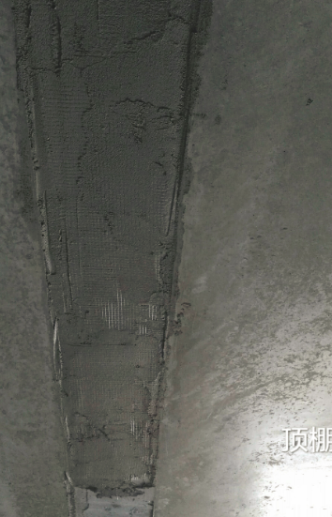
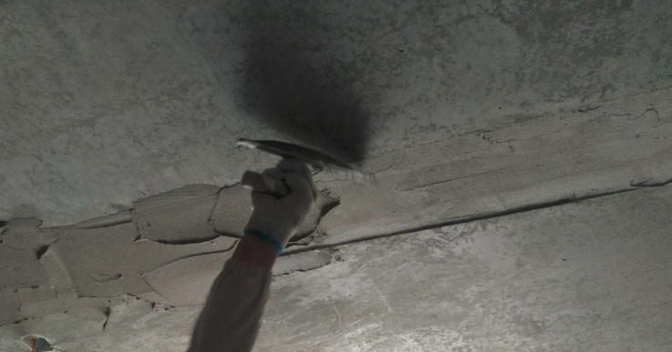
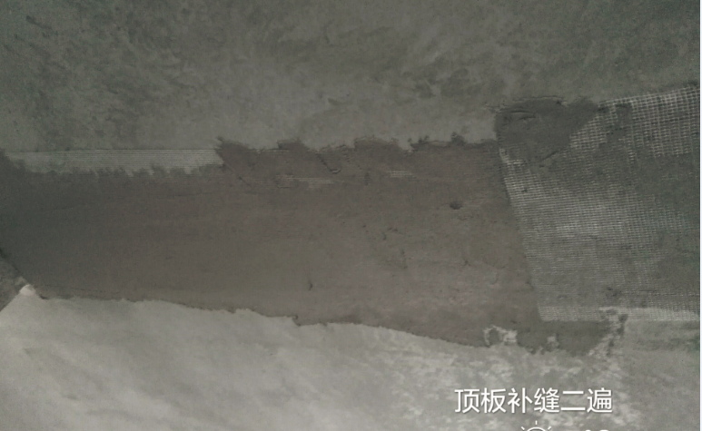
顶棚防裂处理
一、施工前控制
下料 | 玻纤网100宽，200宽
主控要点 | 1、两层层网的工序不能省略 2、第一、二层玻纤网必须以板缝为中心线，两侧均分。
挂网补缝施工
预制混凝土板缝
板缝挂一层玻纤网
板缝挂二层玻纤网
关注敏感点 | 宽度、两侧均分

